Slide 1





HealthyLivestock
Utilização de um plano de saúde em explorações de suinicultura e em aviários com nível de bem-estar elevado
Uma ferramenta para avaliar os riscos existentes, elaborar planos-de saúde animal específicos para explorações pecuárias e monitorizar os efeitos das medidas para mitigação de riscos
P. Ferrari, A. Scollo – CRPA
J. Schraeder, M. Wolthuis - WUR
C. Fourichon, P. Levallois, C. Belloc, M. Leblanc Maridor – INRAE/Oniris
S. Papasolomontos, G. Kefalas, K. Angastiniotis, M. Simitopoulou - VTN

Slide 2
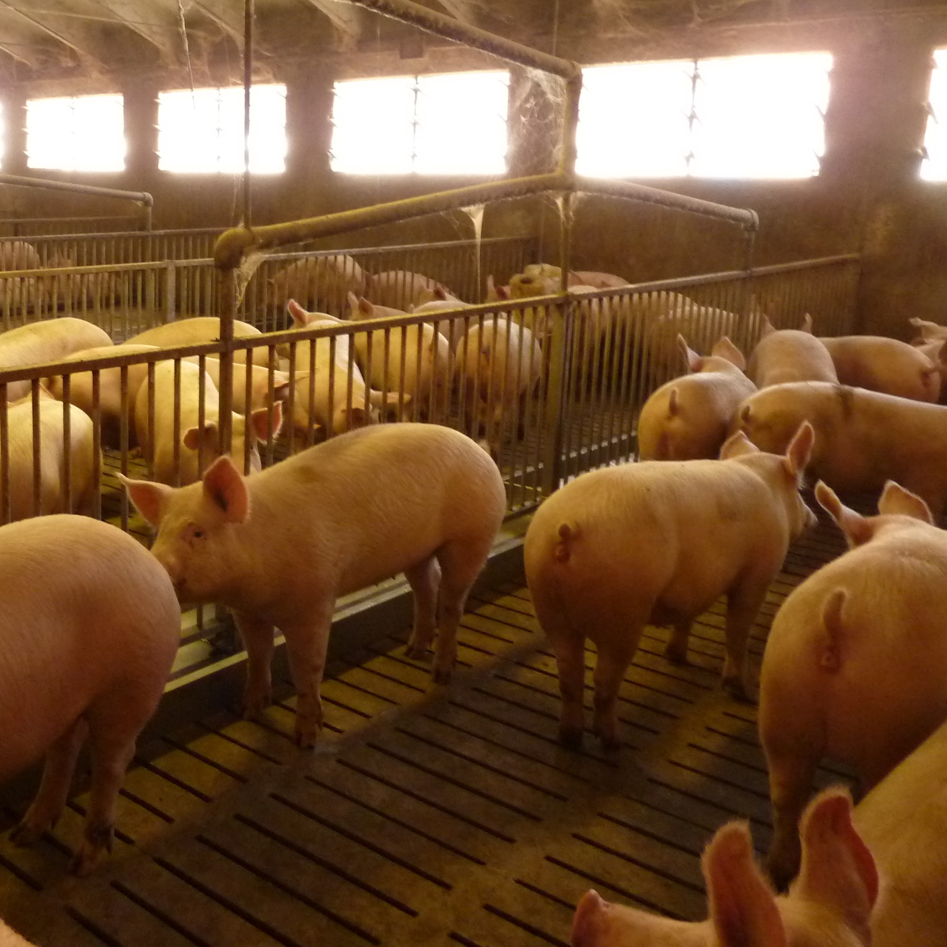
OBJETIVO GLOBAL
Avaliar de forma sistemática os riscos de doença relacionados com o alojamento e a gestão de aviários
Definir planos de saúde animal personalizados que incluam protocolos de biossegurança e sejam adaptados aos riscos específicos das explorações pecuárias.
Monitorizar a mitigação de riscos através da utilização de biomarcadores
COMO?
Duas Ferramentas para Análise do risco de Biossegurança (BEATs): suiniculturas e aviários
A Ferramenta para Avaliação da Biossegurança (BEAT) foi desenvolvida para identificar pontos fortes e fracos na biossegurança dos aviários

Slide 3

FERRAMENTAS PARA ANÁLISE DO RISCO DE BIOSSEGURANÇA (BEATS)
baseadas em:
Biocheck.Ugent: centra-se nos riscos de entrada ou saída de agentes patogénicos da exploração pecuária (biossegurança externa) e de propagação pela exploração (biossegurança interna)
Biossegurança de 3 zonas da FAO: identifica 3 zonas diferentes na exploração pecuária (ou seja, fora da exploração, zona de trabalho, alojamentos de animais) e nas suas 2 interfaces.
PROTOCOLOS
baseados em biomarcadores = sinais diretos e indiretos de doenças infecciosas, tais como sintomas clínicos e resultados de análises laboratoriais para bacteriologia, virologia, serologia e a presença de indicadores de stress.

Slide 4
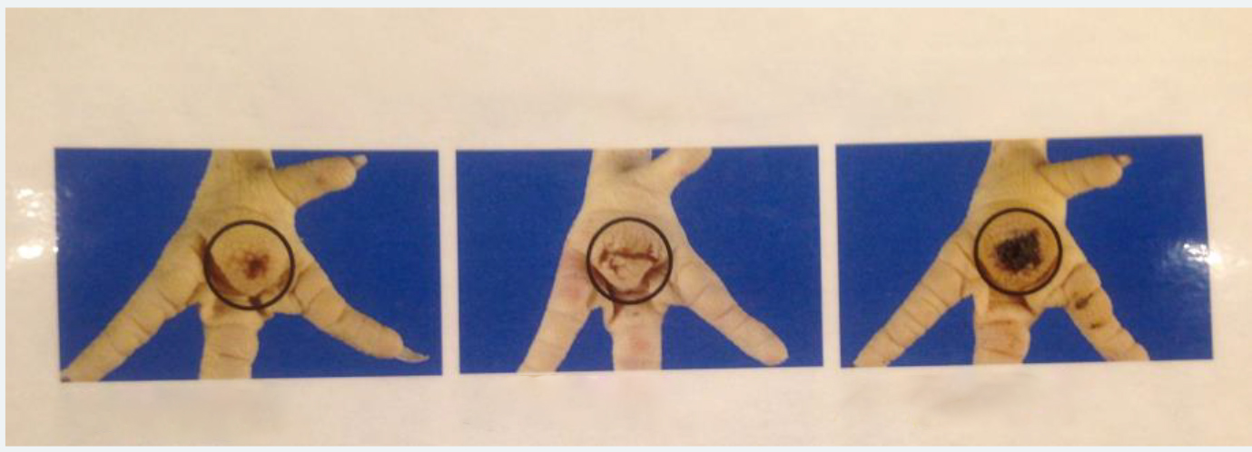
BIOMARCADORES PARA AVIÁRIOS
Lesões nas patas no momento do abate
BIOMARCADORES PARA SUINICULTURAS
Resultados associados a doenças respiratórias (tosse, espirros e dificuldade na respiração) e análises laboratoriais ao sangue/soro para o Síndrome Respiratória e Reprodutiva dos Suínos (PRRS)
Resultados associados às fezes e análises laboratoriais para E. Coli
Lesões na pele e nas miudezas no momento do abate
Análise laboratorial do soro/sangue à haptoglobina (ou seja, em leitões desmamados)
Análise laboratorial dos pelos dos porcos ao cortisol e à desidroepiandroesterona (DHEA)
Carga bacteriana nas pocilgas depois de limpas e desinfetadas (esfregaços)
Taxas de mortalidade de todas as categorias de porcos
Uitleg scorekaart voetzoollaesies vleeskuikens (Methodiken ©Berg)
- um guia fotográfico para a classificação da saúde das patas em aviários (versão 1.2)
Klasse 0 - geen laesie
Classe 0 - sem lesões
Klasse 1 - milde laesie
Classe 1 - lesão ligeira
Klasse 3 - geen laesie
Classe 3 - lesão grave

Slide 5

RESULTADOS PROVENIENTES DE AVIÁRIOS
Melhor desempenho do crescimento: Pesos iniciais significativamente maiores no 1º dia de idade
Melhoria da qualidade e do desenvolvimento dos frangos
Menos dermatite nas patas
Pesos mais elevados no momento do abate no 39º dia
Diminuição da taxa de mortalidade
Mais resilientes e menos suscetíveis a doenças
Os custos de produção em €/kg são cerca de 4,5% inferiores para os frangos incubados na exploração quando comparados com os frangos incubados em incubadoras
CUSTO

Slide 6
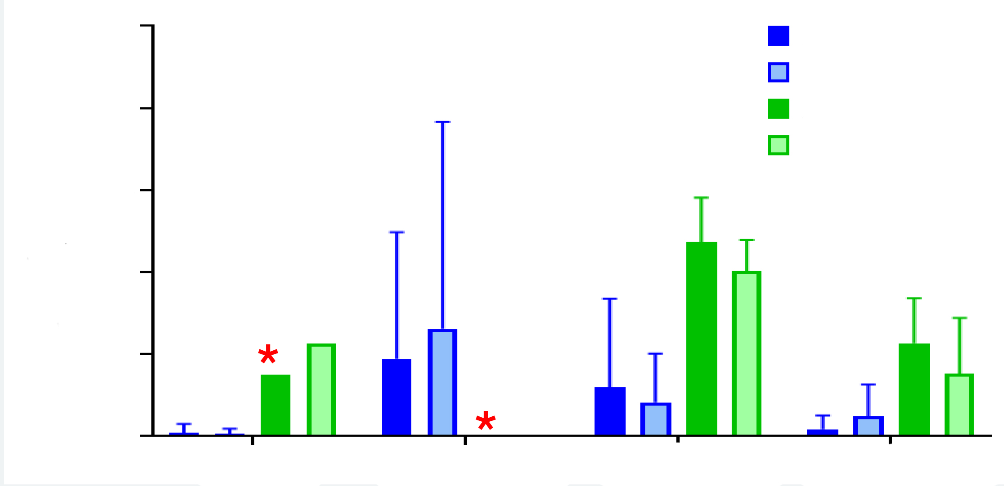
RESULTADOS PROVENIENTES DE SUINICULTURAS
Utilização antimicrobiana
FR: Principal utilização em leitões e leitões desmamados, respetivamente com um pequeno acréscimo e um decréscimo
IT: Principal utilização em leitões desmamados, com um decréscimo para leitões desmamados e porcos prontos para o abate
100
Antes - França
Depois - França
Foi registada uma redução na utilização antimicrobiana em explorações com níveis superiores de utilização desses antimicrobianos
80
Antes - Itália
Depois - Itália
60
40
DDDvet
20
DDDvet: indicador de consumo antimicrobiano
DDDvet: Dose Diária Definida por animal
Calculada para porcas, leitões, leitões desmamados e porcos prontos para o abate
0
Porcas
Leitões
Leitões desmamados
Prontos para abate

Slide 7

BENEFÍCIOS
Melhoria da saúde e do bem-estar dos animais
Correlação positiva com os resultados da produção e a melhoria da rendibilidade da exploração agroindustrial → vai limitar o risco de perdas económicas na exploração
Os custos de produção dos porcos prontos para abate e dos leitões desmamados nas suiniculturas italianas decresceram 2,1% e 6,2%
A melhoria da saúde dos aviários através da utilização da ferramenta BEAT reduzirá a mortalidade e os custos de tratamento.
Menos animais doentes
Menor necessidade de tratamento dos animais
Utilização reduzida de antimicrobianos
Risco reduzido de Resistência Antimicrobiana
Explorações pecuárias mais lucrativas
Criadores felizes, animais felizes, veterinários felizes, planeta feliz!

Slide 8

PORQUE DEVE FAZÊ-LO?
A redução do risco da introdução e da propagação de microrganismos, em especial dos microrganismos patogénicos causadores de doenças nos animais, irá assim melhorar a proteção da saúde animal.
COMO PODE USÁ-LO?
Clique para um resumo da descrição da ferramenta em pdf
Clique para a descrição completa da ferramenta
Clique para Ferramentas de Análise do Risco de Biossegurança (BEATs) prontas a utilizar em suiniculturas
Clique para Ferramentas de Análise do Risco de Biossegurança (BEATs) prontas a utilizar em aviários
Se quiser souber mais sobre este tópico, visite https://shorturl.at/aPRU4
ou leia este código QR para ferramentas BEAT: https://shorturl.at/azR35

Slide 9
Passo 1: Defina as zonas de risco na exploração pecuária: Elabore um diagrama esquemático da localização da exploração e atribua cores às zonas de risco, identificando os edifícios, os estábulos, os locais de armazenamento, os caminhos, etc. | Passo 2: Utilize a ferramenta de análise de riscos: Responda às perguntas correspondentes às várias zonas e às linhas de transição entre zonas.
Passo 4: Plano de saúde: Desenvolva um plano de ação com ações preventivas do tipo SMART por cada zona e por cada linha de transição entre zonas: Com base nos resultados da ferramenta de análise de riscos, poderá definir planos de saúde personalizados para a exploração em conjunto com o seu veterinário, para propor soluções que reforcem a biossegurança | Passo 3: Interpretação: Analise, em conjunto com o veterinário da sua exploração, e debata oportunidades para melhoria

Slide 10
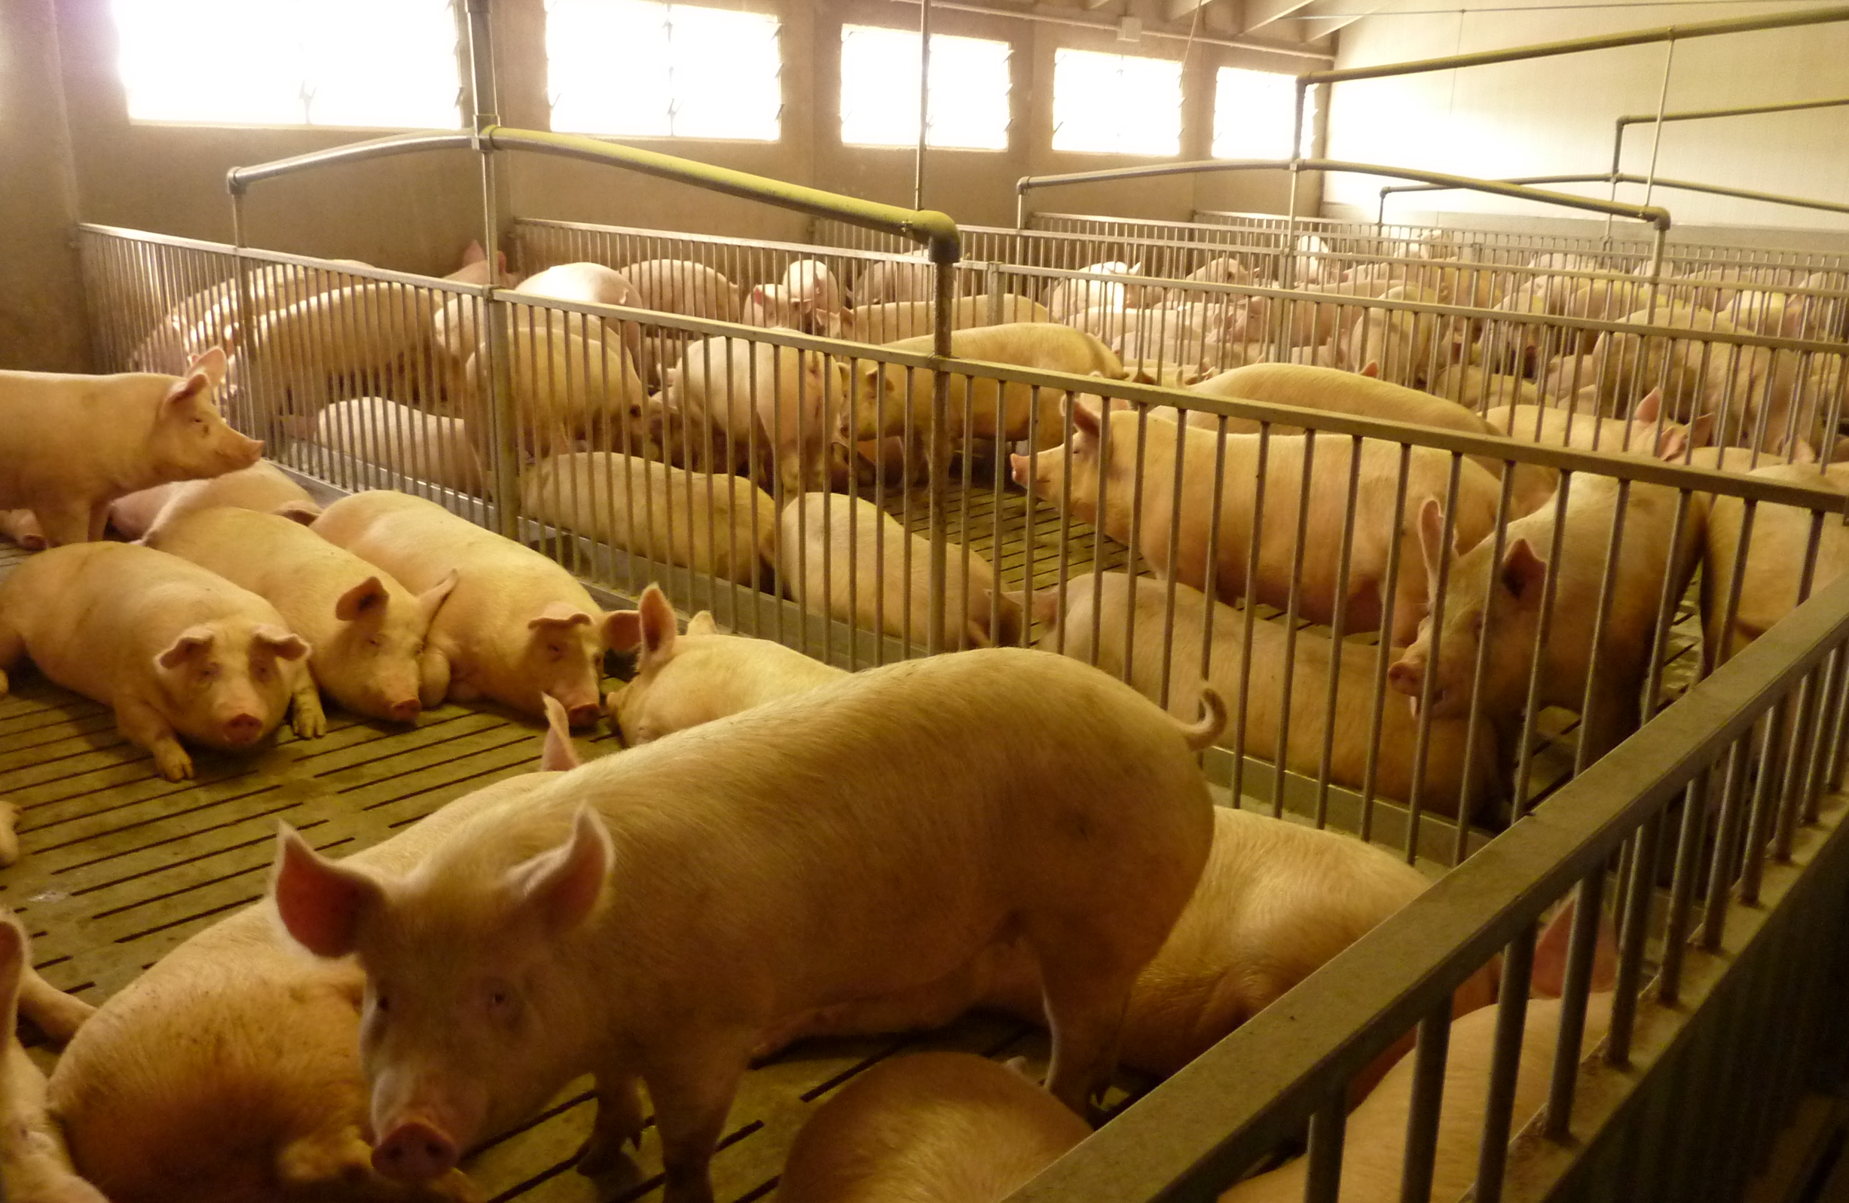
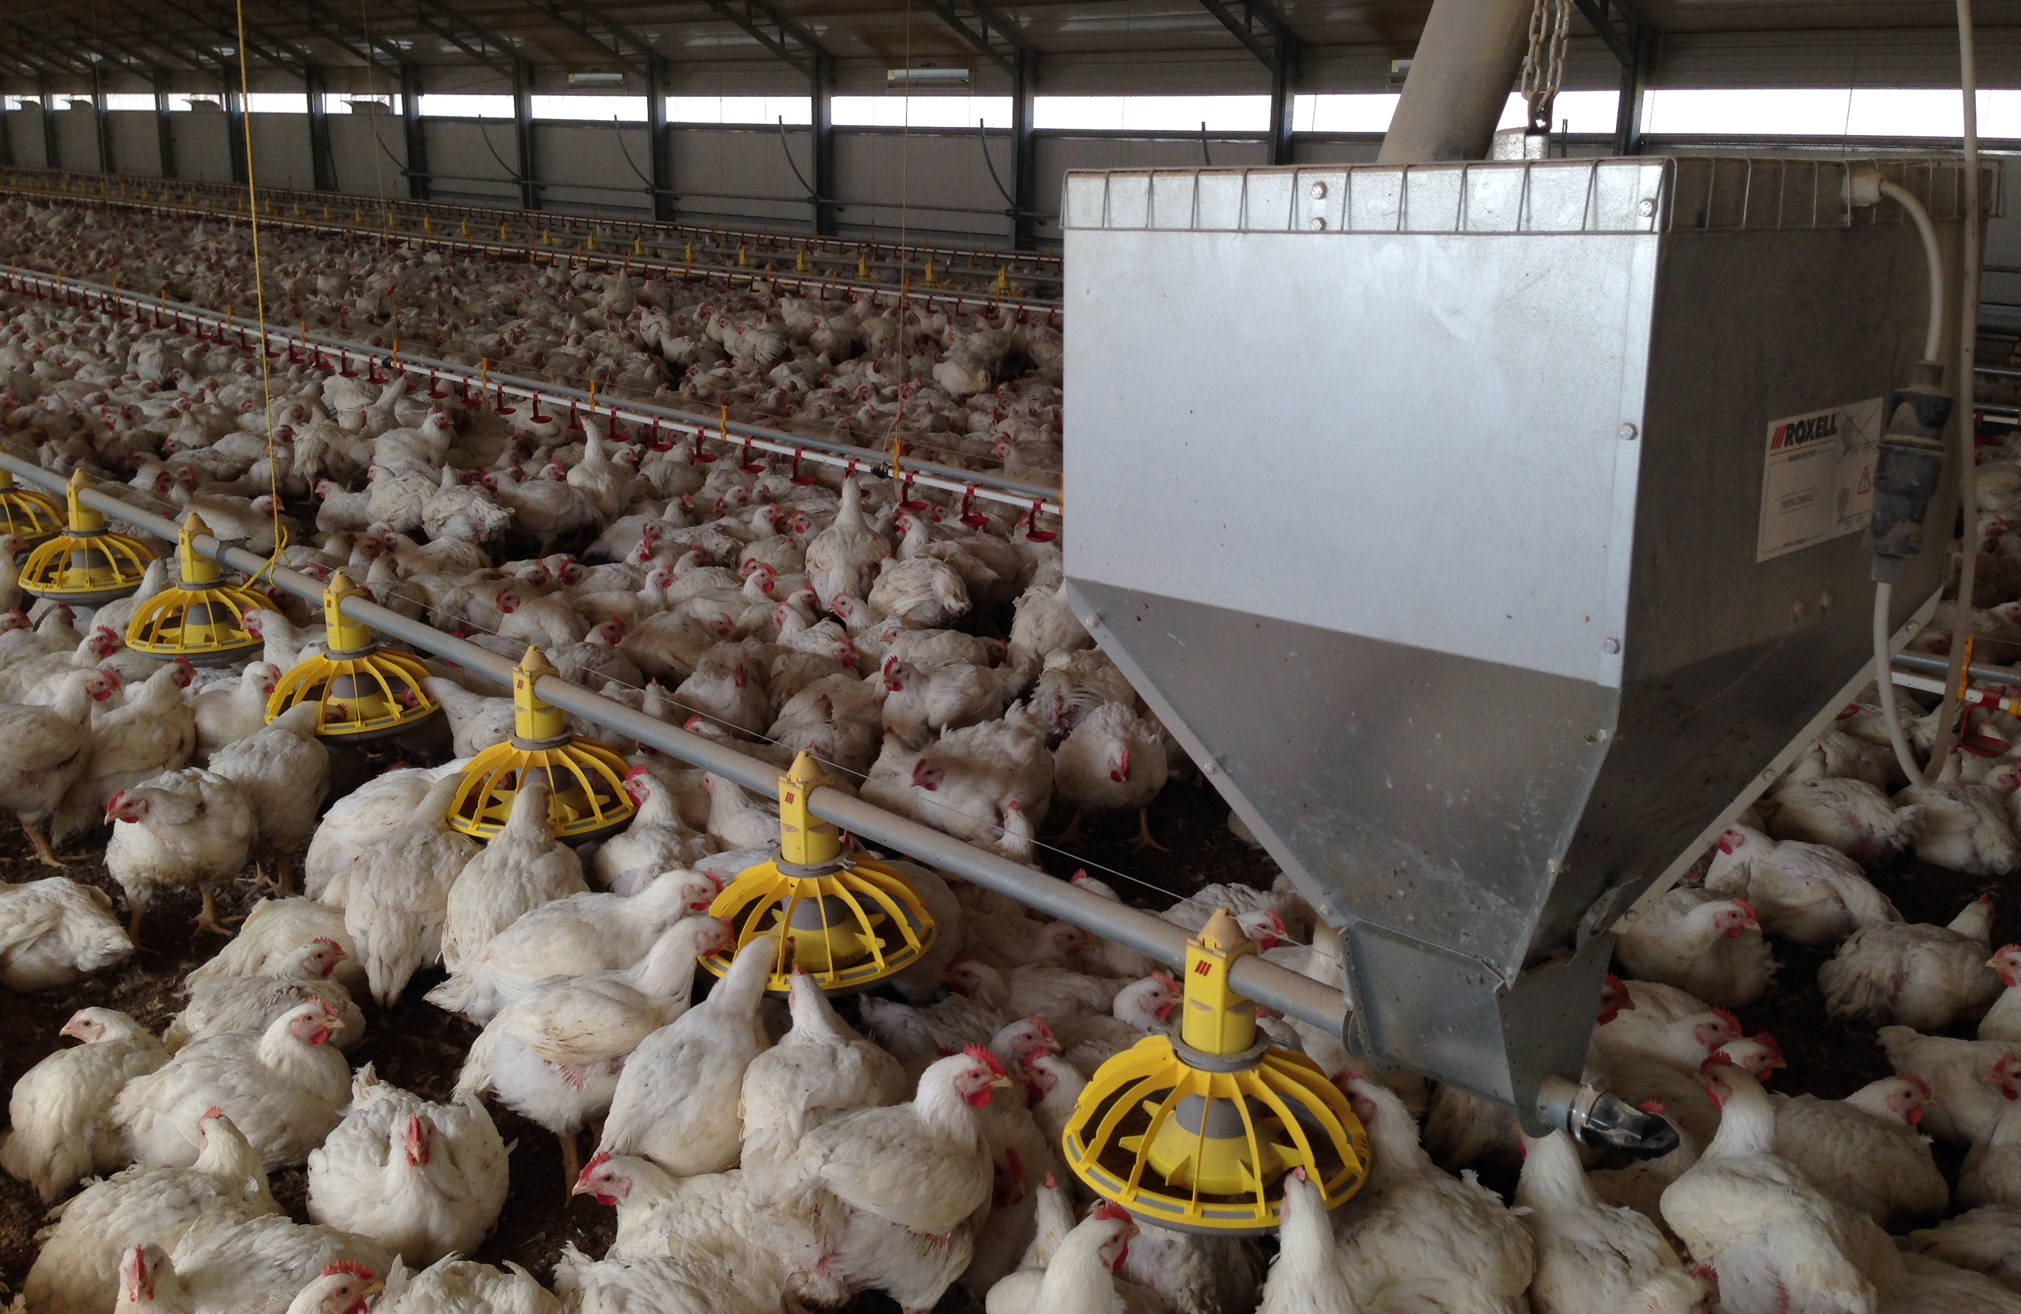
Agradecemos a sua atenção!

